Slide 1
ORM
Javier Díaz
Alejandro Escobar
Javier Oblaré

Slide 2
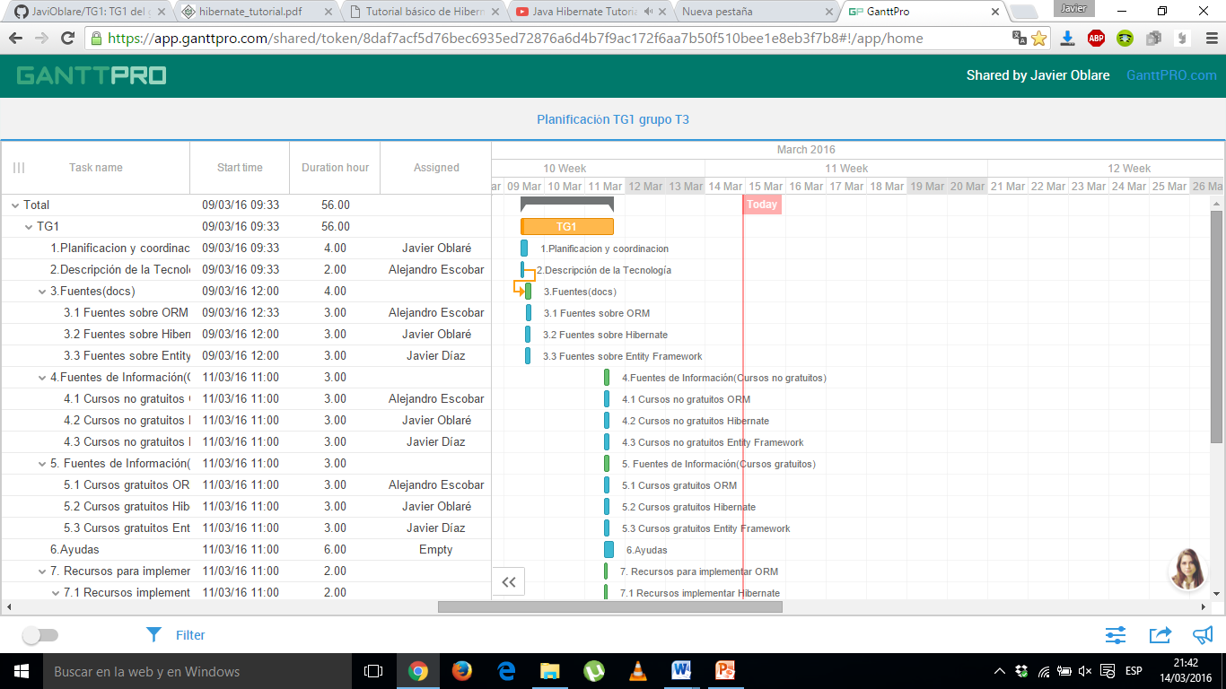
Planificación

Slide 3
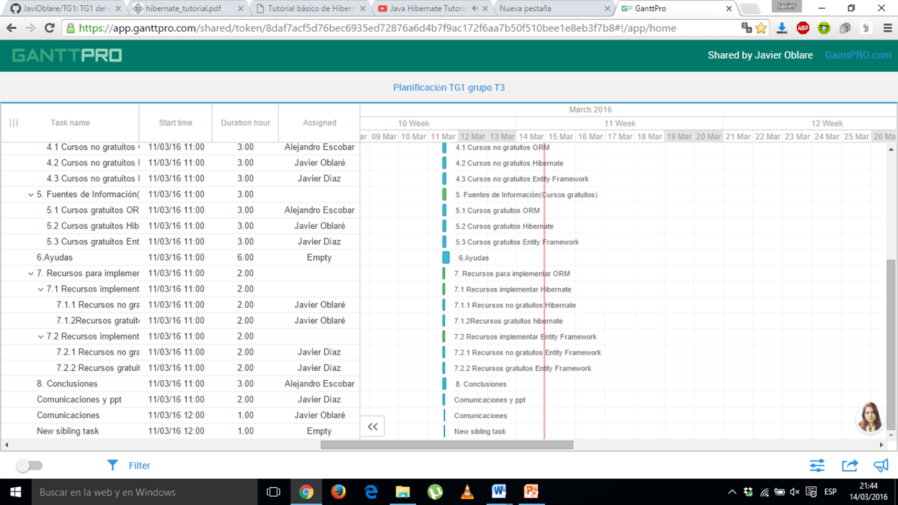
Planificación

Slide 4
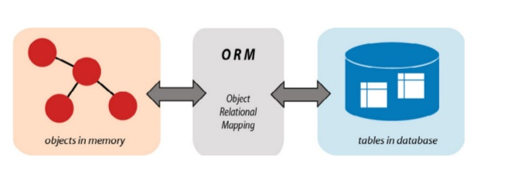
¿Qué es un ORM?
Object Relational Mapping
“Es un modelo de programación que consiste en la transformación de las tablas de una base de datos, en una serie de entidades”

Slide 5
ORM
Ventajas:
Facilidad y velocidad de uso
Abstracción de la base de datos usada.
Seguridad de la capa de acceso a datos contra ataques.
Rapidez de desarrollo
Desventajas:
Decremento del rendimiento.
Curva de aprendizaje

Slide 6



Hibernate y Entity
Herramientas open source de mapeo relacional de objetos.

Slide 7
FUENTES DE INFORMACIÓN

Slide 8
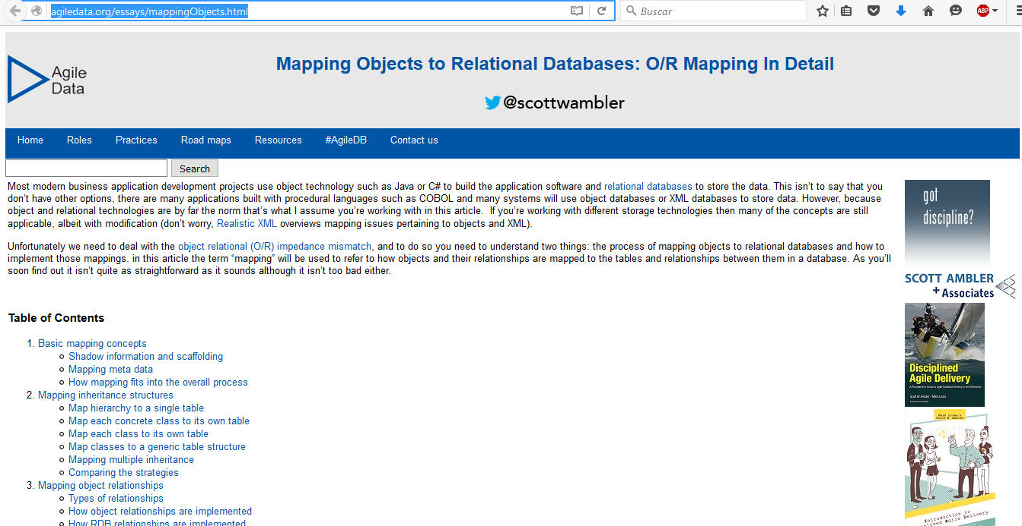
Fuentes de información ORM
http://agiledata.org/essays/mappingObjects.html

Slide 9
Fuentes de información Hibernate
Hibernate
Guia desarrollada por hibernate actualizada y gratuita
Neatbean-hibernate
Desarrollada por netbeans en la cual nos da una guia de ambas tecnologias. Gratuita
Red Hat
Guia sobre hibernate gratuita

Slide 10
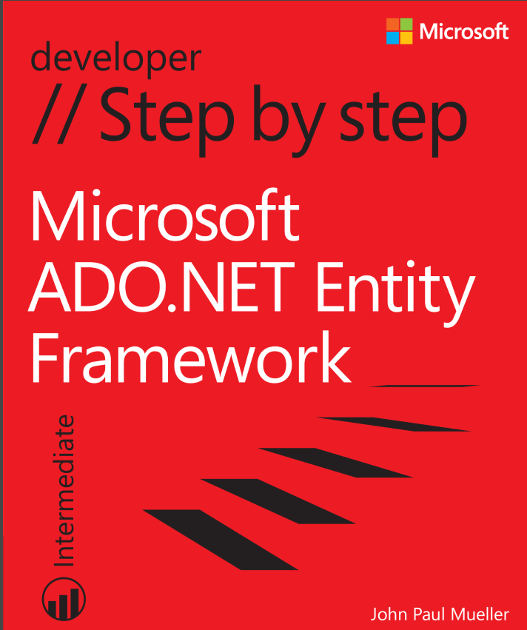
Fuentes de informacion Entity Framework
Pearson
Guia desarrolada por Pearson. Firmada por Microsoft y verificada Es gratuita.
ReadTheDocs
Guia desarrollada por el publico y verificada oficialmente. Es gratuita
Notes:
3.3.1https://ptgmedia.pearsoncmg.com/images/9780735664166/samplepages/9780735664166.pdf
Este documento permite adquirir los conocimientos de Entity Framework 5, con o sin experiencia previa. Ademas están disponibles practicas.
Fuente de informacion Secundaria
Esta elaborado a partir de un software propietario
Fuente de información formal
Firmado y supervisado puede ser explotado fácilmente.
Fuente de información visible
Esta indexado
Fuente de información estructurada
Esta bibliográficamente bien organizado
3.3.2 https://readthedocs.com/projects/aspnet-ef/downloads/pdf/latest/
Este documento nos permite conocer el uso de Entity Framework en diversas plataformas con diversas herramientas.
Fuente de informacion Secundaria
Esta elaborado a partir de un software propietario
Fuente de información formal
Firmado y supervisado puede ser explotado fácilmente.
Fuente de información visible
Esta indexado
Fuente de información estructurada
Esta bibliográficamente bien organizado
3.3.3 http://video.ch9.ms/sessions/teched/eu/2014/Labs/DEV-H207.pdf
Este documento esta elaborado a partir de la documentación oficial de la tecnología,pero es mas extensa. Nos permite conocer el modelado con Entoty Framework desde 0.
Fuente de informacion Secundaria
Es una guía elaborada a partir de documentos oficales
Fuente de información formal
Firmado y supervisado puede ser explotado fácilmente.
Fuente de información visible
Esta indexado
Fuente de información estructurada
Esta bibliográficamente bien organizado

Slide 11
CURSOS NO GRATUITOS SOBRE HIBERNATE
Educacionnit.com-(Hibernate) Dicho curso se puede dar por el precio de 780€ y puede ser tanto presencial como online.
Globalmentoring.com-(Hibernate) Su precio es de 195$ y es online, incluye videos, guias, ejercicios, y soporte.
Vtc.com-(Hibernate-Java) consta de 97 lecciones en video, duración de 4.10 horas,precio es de 39$.
Intertech.com-(entrenamiento Hibernate) Tanto presencial como online, su duración es de 4 días y su precio es de 2.600$

Slide 12
Cursos no gratuitos sobre Entity Framework
Educacionnit.com
Online, con plan de estudios, duración 15 horas. Precio 1320$. Posee certificación.
Campusmvp.es
Online, con plan de estudios y material descargable. Dura 80 horas. Precio 495€. Posee certificado si supera evaluación.
Intertech.com
Presencial en dos días. Material descargable. Coste 1695$. Certificado después de evaluación.
Notes:
4.3.1 http://www.educacionit.com/curso-de-linq
Curso de Entity Framework impartido de forma online. Posee un plan de estudios completo y bien estructurado. La duración es de 15 horas y el coste total es de 1320 $.
Posee certificación.
Fuente de informacion Secundaria
Es un curso elaborado a partir de documentos oficales
Fuente de información formal
Firmado y supervisado puede ser explotado fácilmente.
Fuente de información visible
Esta indexado
Fuente de información estructurada
Esta bibliográficamente bien organizado
4.3.2http://www.campusmvp.es/catalogo/Product-Desarrollo-Web-con-ASP.NET-MVC-5_92.aspx
Curso de Entity Framework impartido de forma online. Posee un plan de estudios completo y bien estructurado con material descargable. La duración es de 80 horas y el coste total es de 495€.
Posee certificación una vez superado la evaluación.
Fuente de informacion Secundaria
Es un curso elaborado a partir de documentos oficales
Fuente de información formal
Firmado y supervisado puede ser explotado fácilmente.
Fuente de información visible
Esta indexado
Fuente de información estructurada
Esta bibliográficamente bien organizado
4.3.3 http://www.intertech.com/Courses/Course.aspx?courseId=99636
Curso de Entity Framework impartido presencialmente en 2 dias. Posee un plan de estudios completo y bien estructurado con material descargable.Con un coste total es de 1695$.
Posee certificación una vez superado la evaluación.
Fuente de informacion Secundaria
Es un curso elaborado a partir de documentos oficales
Fuente de información formal
Firmado y supervisado puede ser explotado fácilmente.
Fuente de información visible
Esta indexado
Fuente de información estructurada
Esta bibliográficamente bien organizado

Slide 13
CURSOS GRATUITOS HIBERNATE
cursohibernate.es
Es un curso gratuito realizado por un profesor sobre hibernate, a parte de la teoría incluye ejercicios y ejemplos.
pablomonteserin.com/curso-hibernate
Es un curso gratuito realizado por un profesor de informática y desarrollador sobre hibernate

Slide 14

Cursos gratuitos sobre Entity Framework
Microsoft.com
Impartido por Microsoft Virtual Academy. Material descargable con videos. Permite autoevaluarse y comprobar el progreso.
Canvas.net
Curso gratuito online impartido por profesionales. Dura 8 semanas. Permite obtener certificado por pago.
Notes:
5.3.1 https://mva.microsoft.com/en-us/training-courses/implementing-entity-framework-with-mvc-8931?l=e2H2lDC3_8304984382
Curso impartido por Microsoft Virtual Academy, permite registrarte y mantener una visión del progreso en el curso. Posee material descargable y videos con los que ayudarte fácilmente.
Fuente de informacion Primaria
Es un curso elaborado por el desarrollador de la tecnologia
Fuente de información formal
Firmado y supervisado puede ser explotado fácilmente.
Fuente de información visible
Esta indexado
Fuente de información estructurada
Esta bibliográficamente bien organizado
5.3.2 https://www.canvas.net/browse/canvasnet/courses/web-development
Curso gratuito con opcion de certificado ( por pago) de forma online con una duración de 8 semanas. Permite las descargas de materiales una vez hayas completado el regstro.
Fuente de informacion secundaria
Es un curso elaborado a partir de documentos oficiales.
Fuente de información formal
Firmado y supervisado puede ser explotado fácilmente.
Fuente de información visible
Esta indexado
Fuente de información estructurada
Esta bibliográficamente bien organizado

Slide 15

Ayudas para estudiar HIBERNATE & Entity Framework
Youtube
Ejemplos con explicación con todos los pasos por medio de la comunidad.
Notes:
Video de ayuda al empleo de entity framework, explica paso a paso de forma visual la creación de un proyecto por parte de una persona ajena al desarrollador de la tecnología.
Fuente de informacion secundaria
Es un video elaborado a partir de una fuente primaria
Fuente de información formal
Todo esta reflejado en un archivo
Fuente de información visible
Esta indexado
Fuente de información no estructurada
Video alojado en web de videos
https://www.youtube.com/watch?v=iFgLQGeWFUw
Video de ayuda al empleo de entity framework, explica paso a paso de forma visual la creación de un proyecto por parte de una persona ajena al desarrollador de la tecnología.
Fuente de informacion secundaria
Es un video elaborado a partir de una fuente primaria
Fuente de información formal
Todo esta reflejado en un archivo
Fuente de información visible
Esta indexado
Fuente de información no estructurada
Video alojado en web de videos

Slide 16
Recursos para implementar Hibernate
Son diversos tutoriales en los que nos pueden servir de ayuda a la hora de implementar Hibernate.
visual-paradigm.com/tutorials/hibernateinnetbeans.jsp
tutorialspoint.com/hibernate/hibernate_tutorial.pdf
davidmarco.es/hibernate#tutorial-associations-mappinguser

Slide 17


Recursos para implementar Entity Framework
EntityFrameWorkTutorial.net
Web especializada en Entity Framework. Se encuentran gran variedad de guias y recursos para dicha tecnología.
Microsof.com
Web del desarrollador donde se encuentra todo tipo de recursos.
Notes:
7.2.1 http://www.entityframeworktutorial.net/
Web que permite obtener ayudas y tutoriales sobre la tecnología empleada.
Fuente de informacion secundaria
Es una guía sobre una fuente primaria
Fuente de información formal
Esta información esta organizada y permite una correcta expotacion
Fuente de información visible
Esta indexado
Fuente de información estructurada
Esta bibliográficamente bien organizado
7.2.1 https://msdn.microsoft.com/es-ES/Library/gg696194(VS.103).aspx
Web del desarrollador de la tecnología donde pone a disposición del usuario la posibilidad de comenzar a desarrollar usando esta tecnología.
Fuente de informacion primaria
Es un tutorial creado por el desarrollador de la tecnologia
Fuente de información formal
Esta información esta organizada y permite una correcta expotacion
Fuente de información visible
Esta indexado
Fuente de información estructurada
Esta bibliográficamente bien organizado

Slide 18
CONCLUSIÓN

Slide 19


